Slide 1

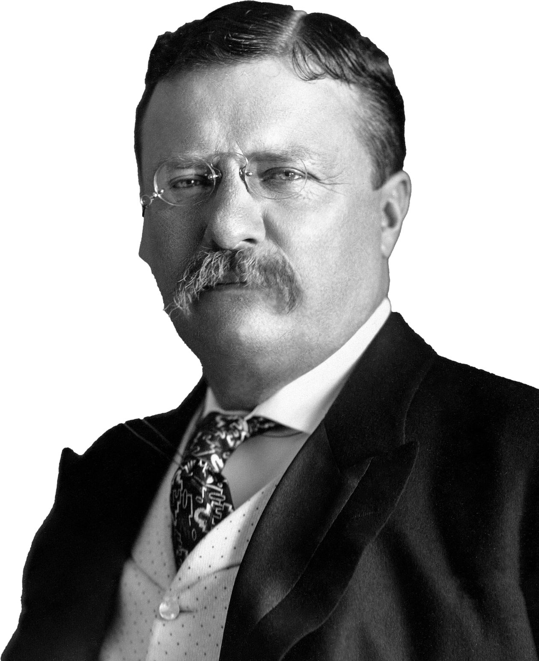
Варто тільки повірити, що ви можете – і ви вже на півдороги до цілі
Теодор Рузвельт

Slide 2

10
Геометрія
Урок 50
Контрольна робота №4 «Координати і вектори у просторі»
www.matnova.com.ua
21.04.2024

Slide 3











КОНТРОЛЬНА РОБОТА

Slide 4
Повторити § 13 – 15
Виконати № 15.12; 15.16; 15.18
О.С. Істер
(2018)
Повторити § 6 (стор. 232)
Виконати № 43.12; 43.57
А.Г. Мерзляк
(2018)

